Slide 1
Система комплексной психолого-педагогической поддержки детей с ОВЗ в условиях детского сада. Работа с семьей. Подготовила педагог-психолог Хартаганова А.Г.
МБОУ Питлярская СОШ «Образовательный центр» Дошкольное отделение

Slide 2
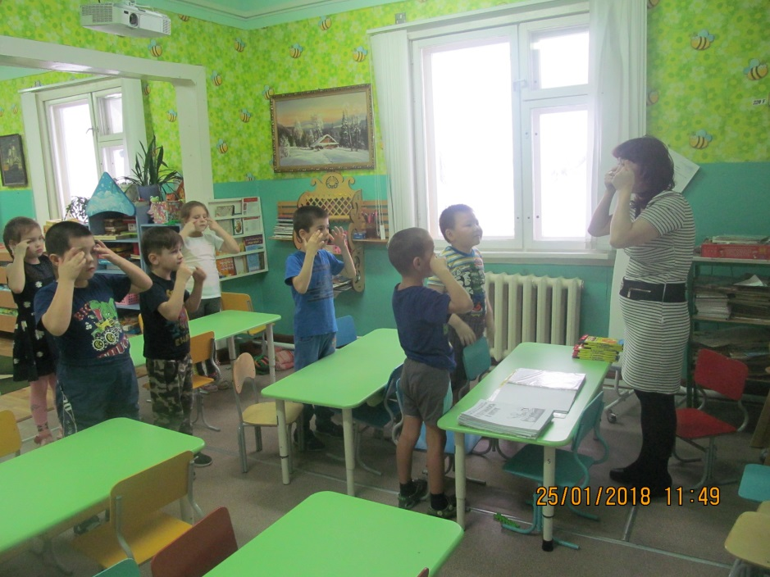
Термин «дети с ОВЗ в детских садах» появился недавно. Это правовое понятие ввёл принятый в 2012 году и вступивший в силу 1 сентября 2013 года закон «Об образовании в Российской Федерации»..
Статистические данные показывают, что на сегодняшний день, около 5% детей дошкольного возраста, проживающих в Российской Федерации, относятся к категории детей с ограниченными возможностями.

Slide 3
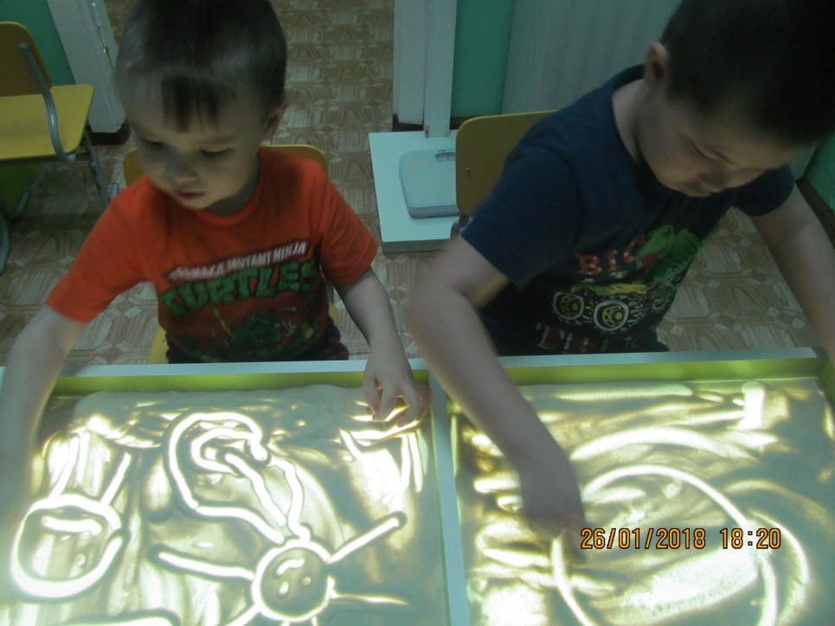
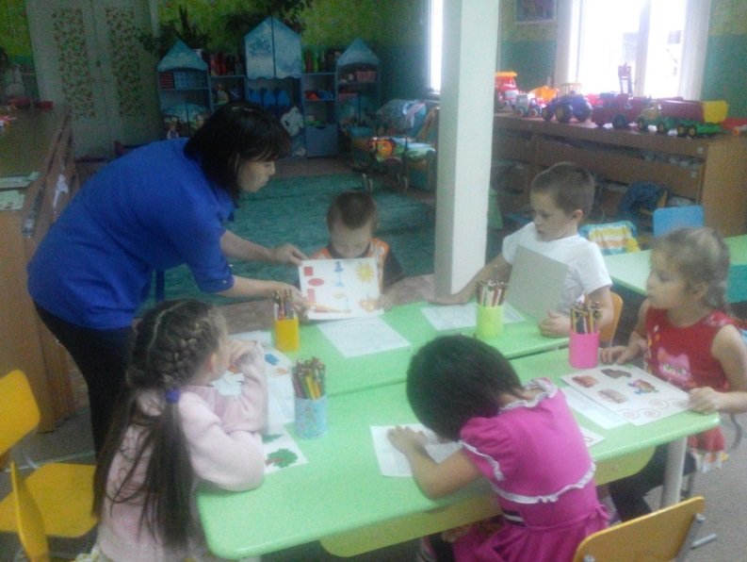
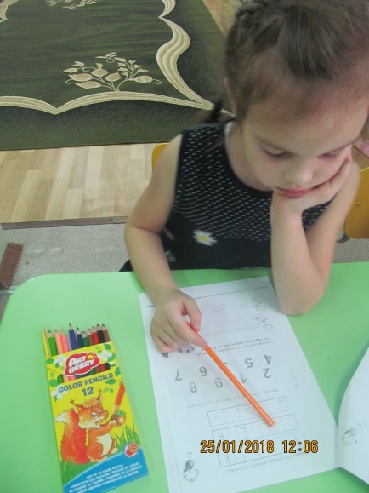
Сопровождение – это не единовременная помощь, а долговременная поддержка ребенка, в основе которой лежит четкая организация, направленная на выбор варианта решения его актуальных проблем. Сопровождение мы рассматриваем, как систему деятельности всех специалистов, направленную на создание условий успешного развития ребенка.
Идея сопровождения объединяет работу всех специалистов к решению проблем ребенка, т.к. ребенок – это целостное существо. Для коррекции развития детей в нашем саду существует служба сопровождения. В которую входят:
Медицинские работники: они осуществляют мониторинг здоровья воспитанников, заполняют листы здоровья, в которых отмечаются особенности соматического развития дошкольников, и проводят оздоровительные мероприятия – ЛФК, массаж и др.
Педагог-психолог: проводит психодиагностику, коррекционно-развивающую работу, просвещение и консультирование педагогов и родителей.

Slide 4
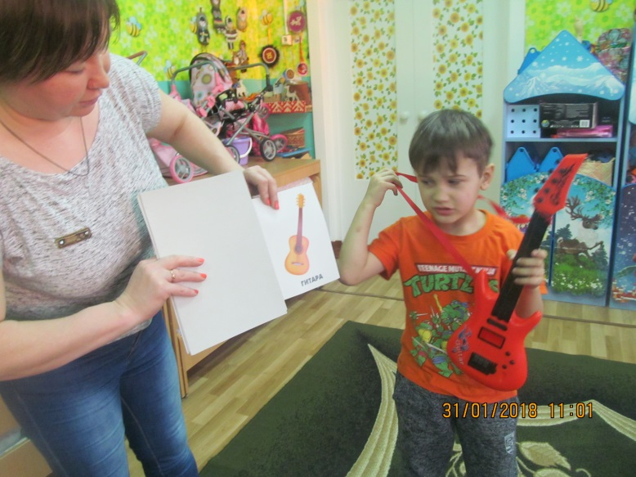
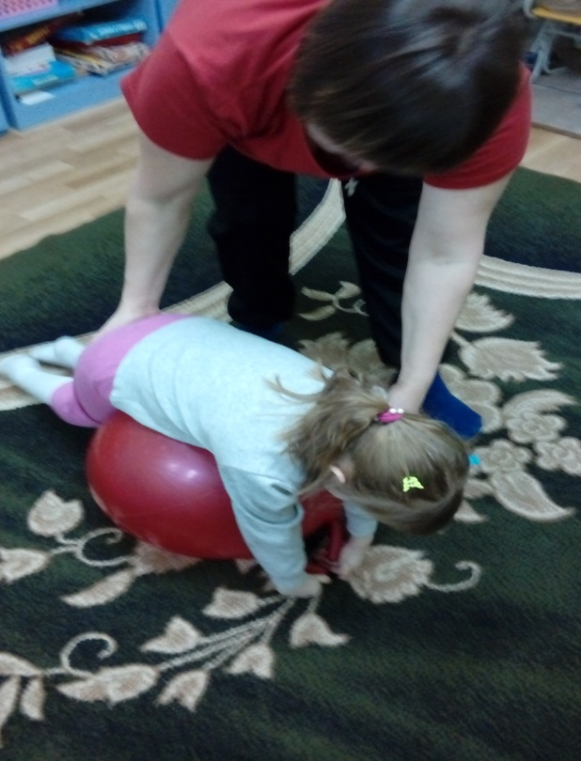
Музыкальный руководитель: индивидуальные этюды на выражение эмоций, игры на расслабление мышц, на развитие пантомимических навыков и мимической выразительности.
Инструктор по физической культуре: использует такие виды здоровьесберегающих технологий как: стретчинг, подвижные и спортивные игры, гимнастика для глаз, дыхательная гимнастика по системе йоги и А.Н.Стрельниковой, пальчиковая гимнастика, релаксация. Также применяет технологии обеспечения социально – психологического благополучия ребенка.
Воспитатель: определение уровня развития разных видов деятельности ребенка, особенности коммуникативной активности и культуры, уровня формирования целенаправленной деятельности, навыков самообслуживания согласно возрастному этапу, врача (организация режима, развивающих и коррекционных игр).

Slide 5
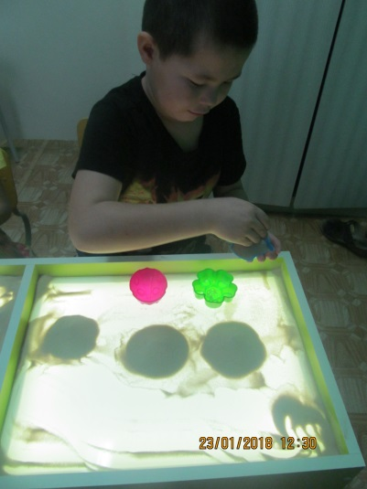
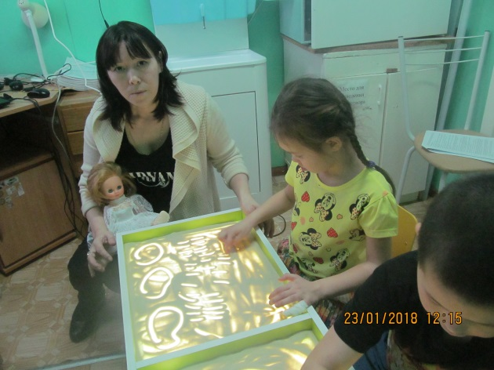
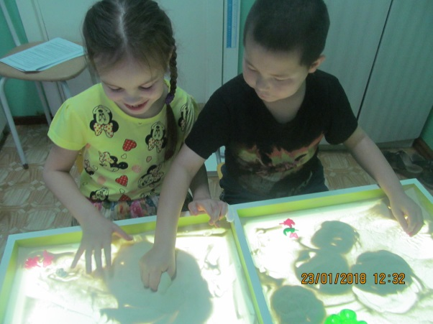
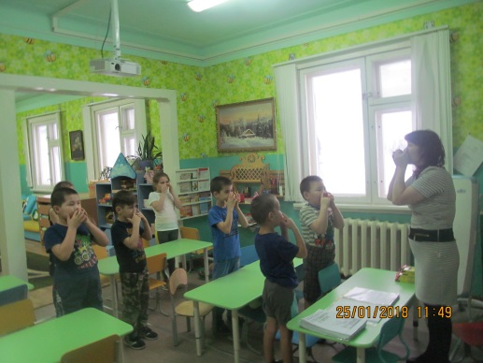
Целью службы сопровождения – является создание условий для максимального личностного развития дошкольника.
Именно в ситуации взаимодействия мы можем достигнуть эту цель и результатом процесса сопровождения, будет являться дошкольник, обладающий достаточным уровнем готовности к обучению в школе.

Slide 6
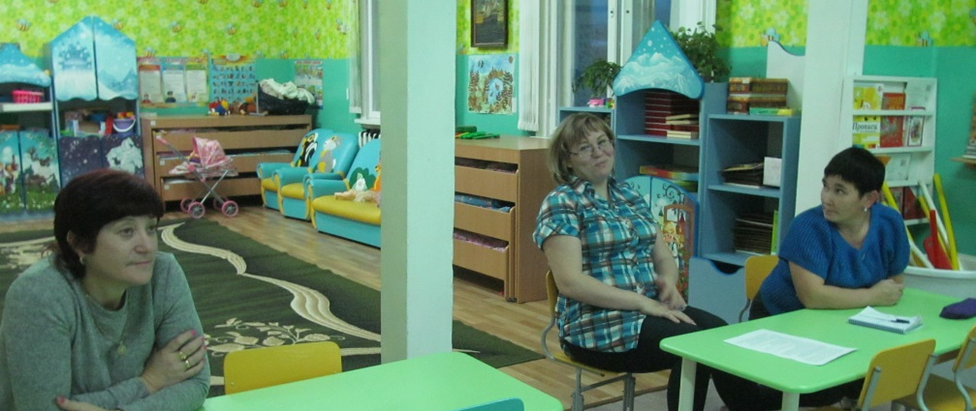
Все мы хорошо знаем и понимаем, что эффективность нашей работы зависит и возможна лишь, при условии активной, заинтересованной позиции родителей и педагогов. Конечно же, педагог был и будет основной фигурой, проводником разнообразных воздействий и влияний на ребенка. Поэтому консультирование педагогов – эта форма, которая позволяет организовать ситуацию сотрудничества в решении проблем, вопросов касающихся воспитанников и профессиональных задач самого педагога.

Slide 7
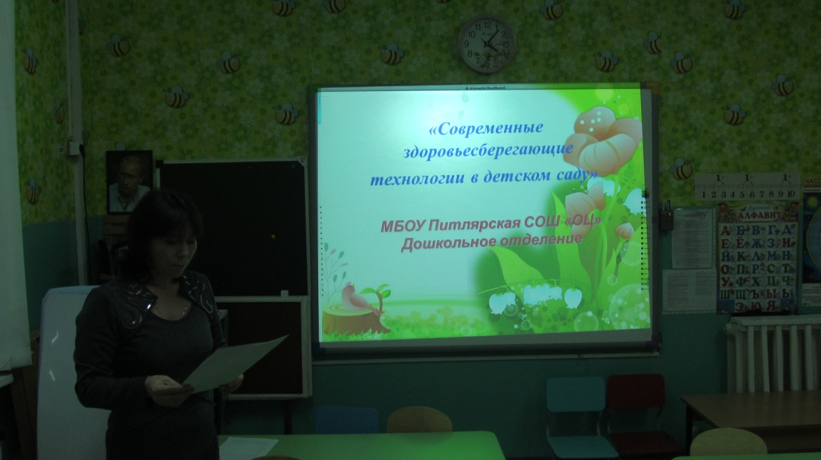
Просвещение всех педагогических работников осуществляется через различные формы: - тематические консультации - семинары-практикумы - выступление на педагогических советах. Психопросвещение способствует не только повышению психологической компетентности, но и полученные сведения и знания позволяют педагогам в группах создать условия для успешного развития ребенка, осуществлять индивидуальный подход к каждому.

Slide 8
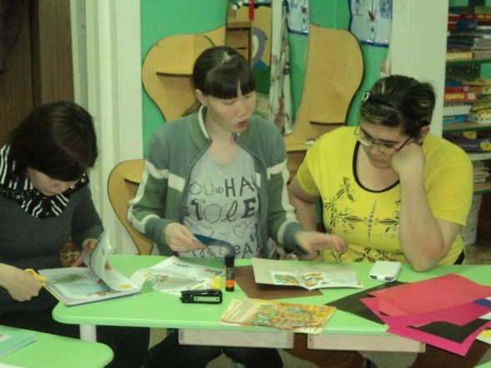
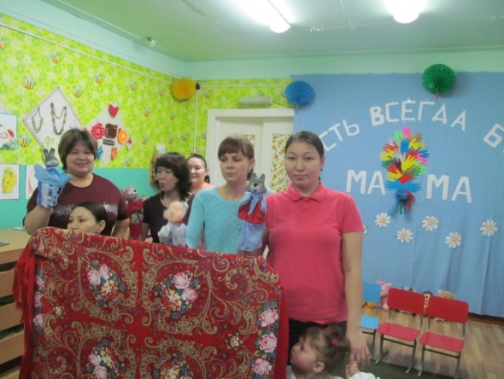
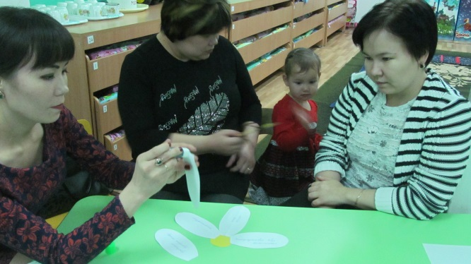
Также очень важна работа с родителями. Цель данной работы: создание условий для привлечения семьи к сопровождению ребенка. Задачи: необходимо создавать ситуацию сотрудничества, формировать установку ответственности родителей по отношению к проблемам ребенка. Работа строится в двух направлениях. ПРОСВЕЩЕНИЕ. Цель: передача психологических знаний. Используются всевозможные формы – лектории, семинары-практикумы, тренинги, игры. КОНСУЛЬТИРОВАНИЕ. Задачи: 1) информирование родителей об особенностях и проблемах развития ребенка; 2) оптимизация детско-родительских отношений; 3) поддержка, если есть серьезные проблемы у ребенка.

Slide 9
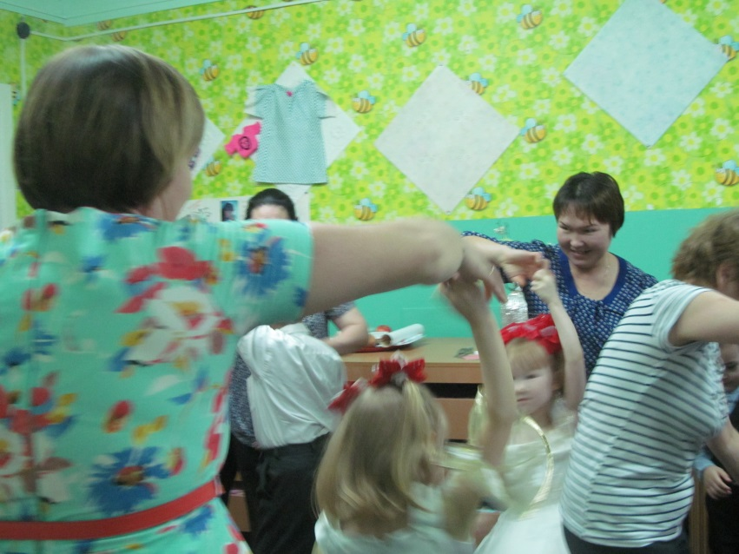
И в заключении, если говорить об эффективности сопровождения, то наверное в первую очередь показателем будет является эмоциональное состояние и отношение детей к посещению детскому саду. Итог реализации сопровождения в системе ДО на современном этапе рассматривается через интегративные качества ребенка: соответствие нормам физического развития, владение основными культурно-гигиеническими навыками; любознательность, активность, эмоциональная отзывчивость; владение средствами общения и способами взаимодействия с взрослыми и сверстниками; способность управлять своим поведением, планировать свои действия на основе первичных ценностных представлений, соблюдение элементарных общепринятых норм и правил поведения; способность решать личностные задачи, адекватные возрасту; сформированность первичных представлений о себе, семье, обществе, государстве, мире природе; владение универсальными предпосылками учебной деятельности, умениями работать по правилу и по образцу, слушать взрослого и выполнять его инструкции; владение необходимыми умениями и навыками для осуществления различных видов детской деятельности.

Slide 10
Спасибо за внимание

